Slide 1


อุปกรณ์คอมพิวเตอร์

Slide 2
กติกาการเล่น
ให้นักเรียนเปิดแผ่นป้ายเพื่อทายภาพอุปกรณ์คอมพิวเตอร์ โดยครูจับสลากแผ่นป้าย 2 แผ่นป้าย
เริ่มเล่นเริ่มเรียน

Slide 3
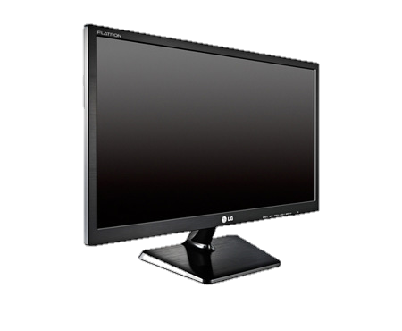



1
2
3
ภาพนี้เป็นภาพของอุปกรณ์คอมพิวเตอร์ใด
1 คะแนน
4
5
6
คำอธิบาย
7
8
9
จอภาพ
เมาส์
10
11
12
แป้นพิมพ์

Slide 4
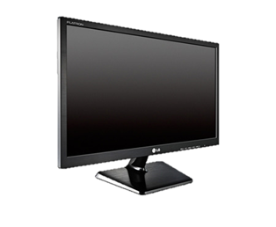
จอภาพหรือมอนิเตอร์(Monitor) ทำหน้าที่แสดงข้อมูลในขณะที่คอมพิวเตอร์กำลังทำงาน เพื่อติดต่อและสื่อสารกันระหว่างคอมพิวเตอร์กับผู้ใช้
ย้อนกลับ
ข้อถัดไป

Slide 5
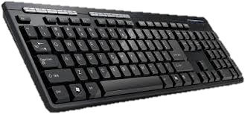

ภาพนี้เป็นภาพของอุปกรณ์คอมพิวเตอร์ใด
1
2
3
1 คะแนน
4
5
6
คำอธิบาย
7
8
9
จอภาพ
แป้นพิมพ์
10
11
12
เมาส์

Slide 6
แป้นพิมพ์ หรือ คีย์บอร์ด (keyboard) ประกอบด้วยปุ่มตัวอักษร ตัวเลข และสัญลักษณ์ต่าง ๆ เพื่อให้คุณสามารถใส่ข้อมูลเข้าสู่คอมพิวเตอร์ แป้นพิมพ์เป็นอุปกรณ์รับข้อมูลเบื้องต้น มีลักษณะการทำงานคล้ายคีย์บอร์ดของเครื่องพิมพ์ดีด แต่ได้เพิ่มปุ่มควบคุมเฉพาะสำหรับคอมพิวเตอร์
ย้อนกลับ
ข้อถัดไป

Slide 7
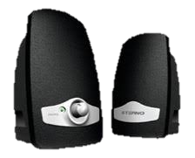

ภาพนี้เป็นภาพของอุปกรณ์คอมพิวเตอร์ใด
1
2
3
1 คะแนน
4
5
6
คำอธิบาย
7
8
9
ลำโพง
ซีพียู
10
11
12
เมาส์

Slide 8

ลำโพง (Loudspeaker) ทำหน้าที่ถ่ายทอดและขยายสัญญาณเสียงจากอุปกรณ์กำเนิดเสียงภายในคอมพิวเตอร์เช่น ซาวด์การ์ดและชิปเสียง บนเมนบอร์ดไปยังผู้รับหรือผู้ใช้งานในที่นี้จะขอพูดถึงแต่กับลำโพงแบบมัลติมีเดียที่ใช้กับคอมพิวเตอร์เท่านั้น โดยถือเป็นอีกส่วนประกอบหนึ่งสำคัญในระบบเสียงสำหรับชุดลำโพงแบบมัลติมีเดียที่ใช้กับคอมพิวเตอร์
ย้อนกลับ
ข้อถัดไป

Slide 9
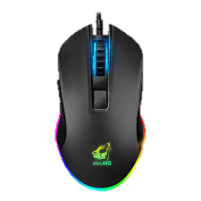
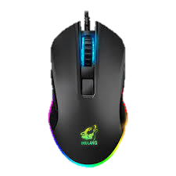
ภาพนี้เป็นภาพของอุปกรณ์คอมพิวเตอร์ใด
1
2
3
1 คะแนน
4
5
6
คำอธิบาย
7
8
9
ซีพียู
หูฟัง
10
11
12
เมาส์

Slide 10
เมาส์ (Mouse) คืออุปกรณ์ที่ใช้ในการควบคุมตัวชี้บนจอคอมพิวเตอร์ (pointing device) เป็นอุปกรณ์สำคัญในการใช้งานคอมพิวเตอร์ชิ้นหนึ่ง ซึ่งปัจจุบันถูกออกแบบมาให้มีรูปร่าง ลักษณะ สีสัน ต่าง ๆ กัน บางรุ่นมีไฟประดับให้สวยงาม เพื่อให้เมาะสมกับการใช้งานในแต่ละประเภทและความชื่นชอบของผู้ใช้ เช่นมีขนาดเล็ก มีส่วนโค้ง
ย้อนกลับ
ข้อถัดไป

Slide 11
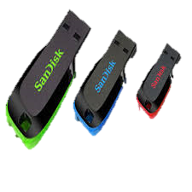
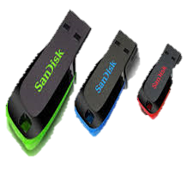
ภาพนี้เป็นภาพของอุปกรณ์คอมพิวเตอร์ใด
1
2
3
1 คะแนน
4
5
6
คำอธิบาย
7
8
9
ซีพียู
แฟลชไดร์ฟ
10
11
12
เคสคอมพิวเตอร์

Slide 12
Flash Drive นับเป็นอุปกรณ์อิเล็กทรอนิกส์ชนิดหนึ่ง ที่ใช้ในการเก็บบันทึกข้อมูลคล้ายกับฮาร์ดดิสก์ทั่วไป แต่พกพาได้สะดวกกว่า ซึ่งสามารถต่อเข้ากับเครื่องคอมพิวเตอร์ทางยูเอสบีพอร์ตถ่ายโอนข้อมูลด้วย การแปลงค่าด้วยกระแสไฟฟ้า
ย้อนกลับ
ข้อถัดไป

Slide 13
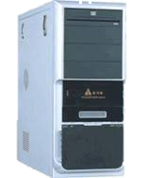
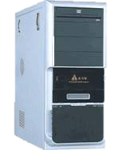
1
2
3
ภาพนี้เป็นภาพของอุปกรณ์คอมพิวเตอร์ใด
1 คะแนน
4
5
6
คำอธิบาย
7
8
9
หูฟัง
ซีพียู
10
11
12
เคสคอมพิวเตอร์

Slide 14
Case หรือ "เคส" คือ ตัวถังหรือตัวกล่องคอมพิวเตอร์ หลายคนจะเรียกว่าซีพียูเนื่องจากเข้าใจผิด สำหรับเคสนั้นใช้สำหรับบรรจุ อุปกรณ์อิเลคทรอนิคส์หลักของคอมพิวเตอร์เอาไว้ข้างใน เช่น CPU เมนบอร์ด การ์ดจอ ฮาร์ดดิสก์ พัดลม ระบายความร้อน และที่ขาดไม่ได้ก็คือ Power Supply ซึ่งจะมีติดอยู่ในเคสเรียบร้อย
ย้อนกลับ
ข้อถัดไป

Slide 15
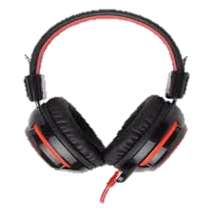
1
2
3
ภาพนี้เป็นภาพของอุปกรณ์คอมพิวเตอร์ใด
1 คะแนน
4
5
6
คำอธิบาย
7
8
9
หูฟัง
ซีพียู
10
11
12
ฮาร์ดดิสก์

Slide 16
หูฟัง (headphones) เป็นอุปกรณ์เครื่องเสียงชนิดหนึ่ง จัดอยู่ในประเภทอุปกรณ์แสดงผลข้อมูลในรูปแบบเสียง โดยมีหน้าที่คล้ายกับลำโพงประกอบด้วยตัวหูฟัง จะได้ยินเสียงเมื่อนำไปครอบกับหู และไมโครโฟนขนาดเล็กในตัวสำหรับใช้สำหรับติดต่อสื่อสารเพื่อการพูดได้ เช่นทางโทรศัพท์คอมพิวเตอร์ เป็นต้น รวมถึงใช้เป็นสิ่งบันเทิงในการฟัง
ย้อนกลับ
ข้อถัดไป

Slide 17
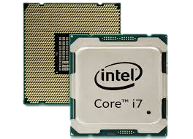

ภาพนี้เป็นภาพของอุปกรณ์คอมพิวเตอร์ใด
1
2
3
1 คะแนน
4
5
6
คำอธิบาย
7
8
9
ซีพียู
ฮาร์ดดิสก์
10
11
12
พัดลมซีพียู

Slide 18
ซีพียู (CPU) หรือ ไมโครโปรเซสเซอร์ (Microprocessor) นั้น ย่อมาจากคำว่า Central Processing Unit ซึ่งหมายความว่าเป็นหน่วยประมวลผลกลาง ซึ่งเปรียบเสมือนสมองของคอมพิวเตอร์ในการทำหน้าที่ตัดสินใจหรือคำนวณ จากคำสั่งที่ได้รับมา ถือเป็นหัวใจหลักในการประมวลผลของคอมพิวเตอร์
ย้อนกลับ
ข้อถัดไป

Slide 19
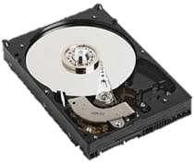
ภาพนี้เป็นภาพของอุปกรณ์คอมพิวเตอร์ใด
1
2
3
1 คะแนน
4
5
6
คำอธิบาย
7
8
9
ซีพียู
ฮาร์ดดิสก์
10
11
12
พัดลมซีพียู

Slide 20
Harddisk Drive (HDD) คือ เป็นส่วนประกอบสำคัญของคอมพิวเตอร์ ที่ขาดไม่ได้ เพราะเป็นส่วนสำคัญที่ใช้ทำหรับเก็บข้อมูลต่าง ๆ ของคอมพิวเตอร์ เช่น ระบบปฏิบัติการ (Windows) หรือ ไฟล์รูป เพลง ไฟล์งาน หรือโปรแกรมต่าง ๆ โดยอาศัยการเขียนข้อมูลลงบนจานแม่เหล็ก เพื่อเป็นการเก็บข้อมูล
ย้อนกลับ
ข้อถัดไป

Slide 21
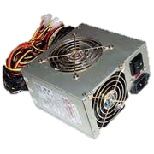
ภาพนี้เป็นภาพของอุปกรณ์คอมพิวเตอร์ใด
1
2
3
1 คะแนน
4
5
6
คำอธิบาย
7
8
9
ฮาร์ดดิสก์
พัดลมซีพียู
10
11
12
ซีพียู

Slide 22
พัดลมซีพียู (CPU Fan) ทําหน้าที่ระบายความร้อนออกจากตัวซีพียู
ย้อนกลับ
ข้อถัดไป

Slide 23
จบเกม
เก่งมากค่ะเด็ก ๆ

